Slide 1

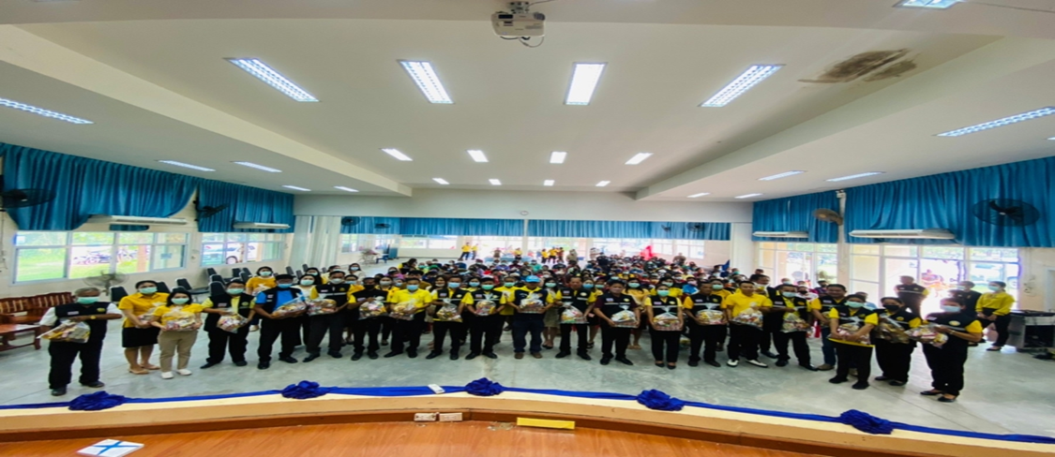
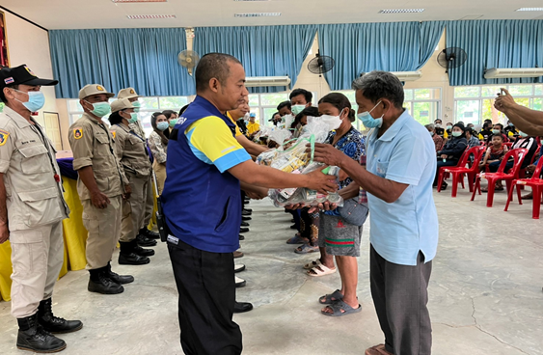
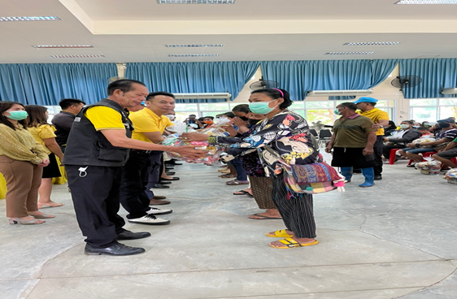
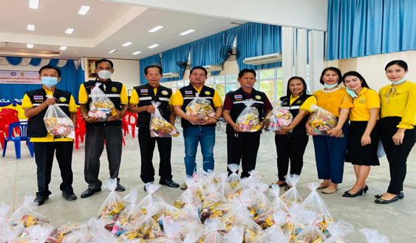
จดหมายข่าว
เทศบาลตำบลกุดประทาย
www.kudprathay.go.th
โทร 0-4525-2970
ไตรมาสที่ 1 ฉบับที่ 1 ประจำเดือน ตุลาคม – ธันวาคม 2566
วันที่ 6 ตุลาคม 2565 นายทิวากรณ์ รอดชู ปลัดอำเภอฝ่ายความมั่นคง
อำเภอเดชอุดม พร้อมด้วย นายวิทยา สำเภา นายกเทศมนตรีตำบลกุดประทาย คณะผู้บริหาร ประธานสภาเทศบาล สมาชิกสภาเทศบาล ปลัดเทศบาล เจ้าหน้าที่เทศบาลตำบลกุดประทาย มอบถุงยังชีพและให้กำลังใจประชาชนที่ได้รับความเดือดร้อนจากอุทกภัย พายุโซนร้อน "โนรู" ในพื้นที่ตำบลกุดประทาย
อำเภอเดชอุดม จังหวัดอุบลราชธานี

Slide 2
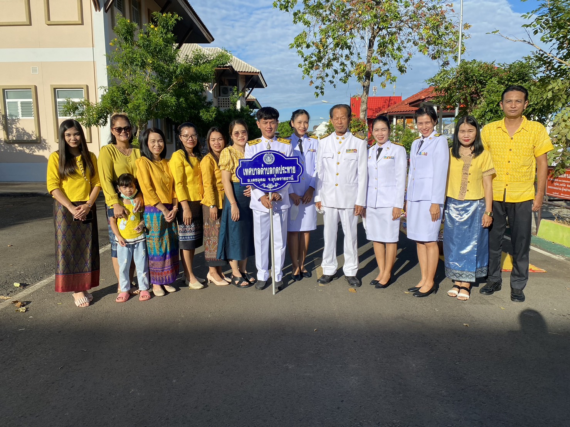
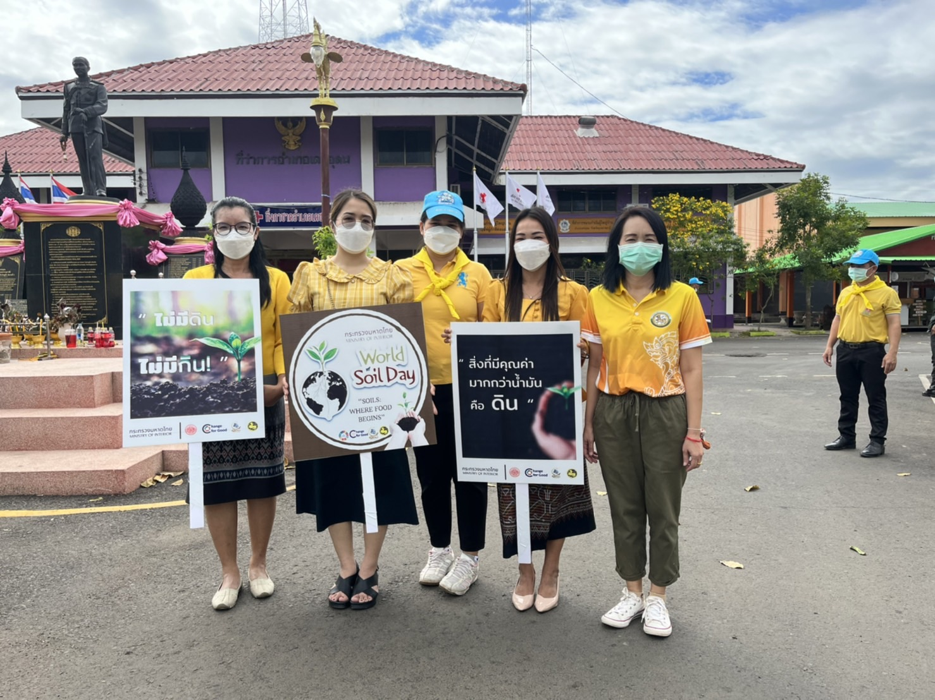
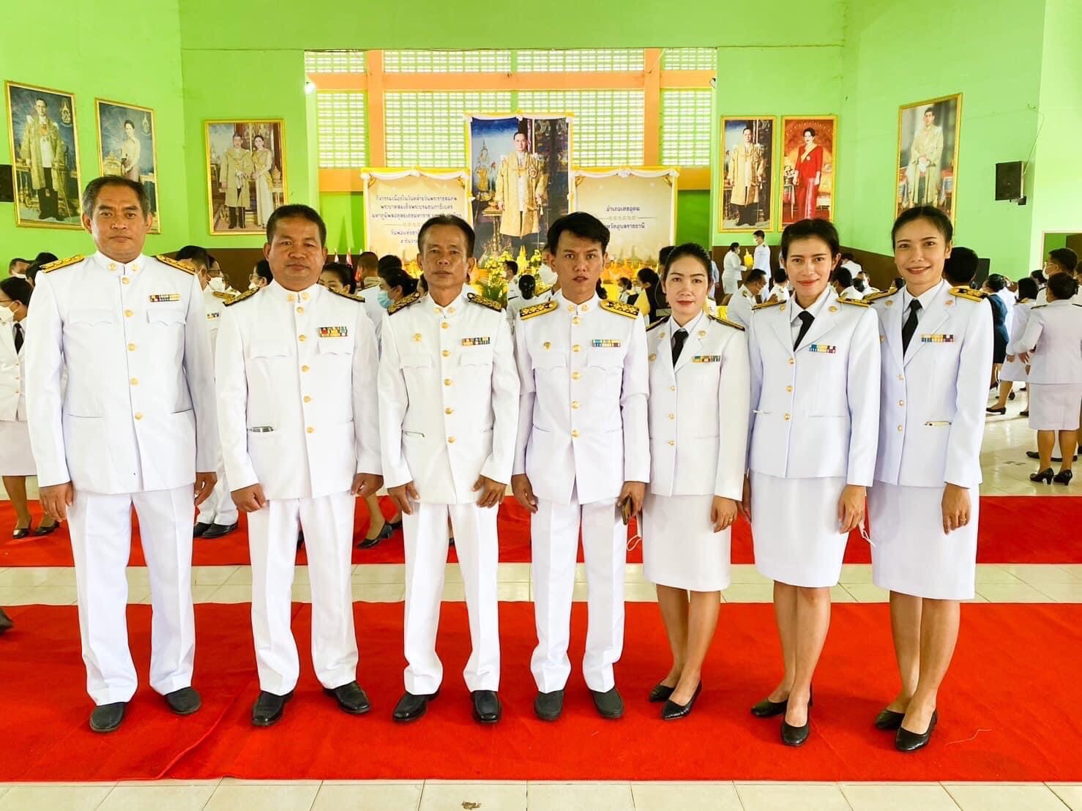
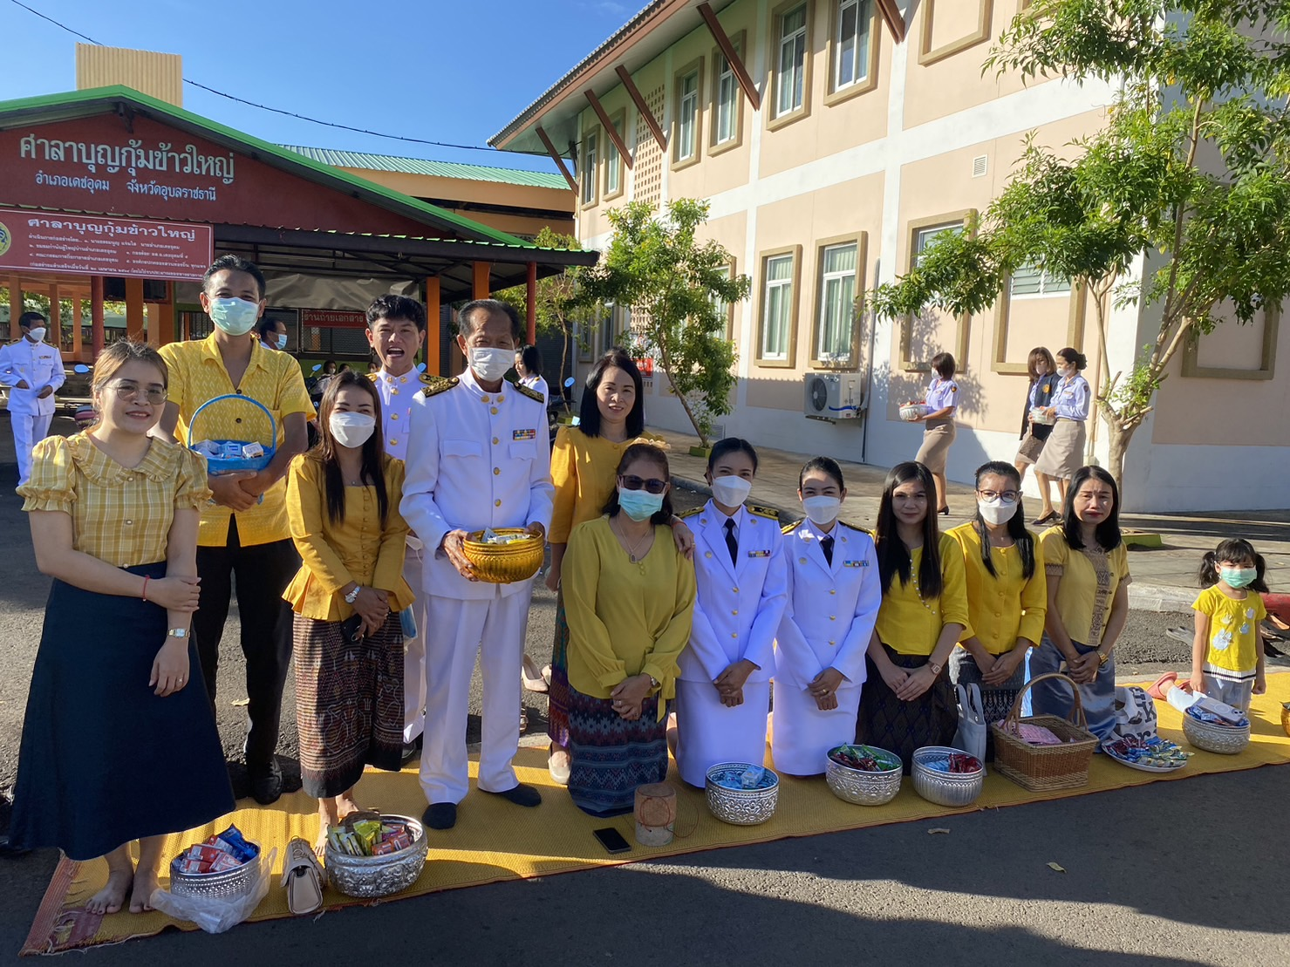
วันที่ 5 ธันวาคม 2565 เทศบาลตำบลกุดประทาย
นำโดย นายวิทยา สำเภา นายกเทศมนตรีตำบลกุดประทาย
คณะผู้บริหาร พนักงาน และพนักงานจ้าง ร่วมกิจกรรมเนื่องในวันคล้ายวันพระบรมราชสมภพ พระบาทสมเด็จพระบรมชนกาธิเบศร มหาภูมิพลอดุลยเดชมหาราช บรมนาถบพิตร วันชาติ และวันพ่อแห่งชาติ 5 ธันวาคม 2565
ณ หอประชุมอำเภอเดชอุดม

Slide 3
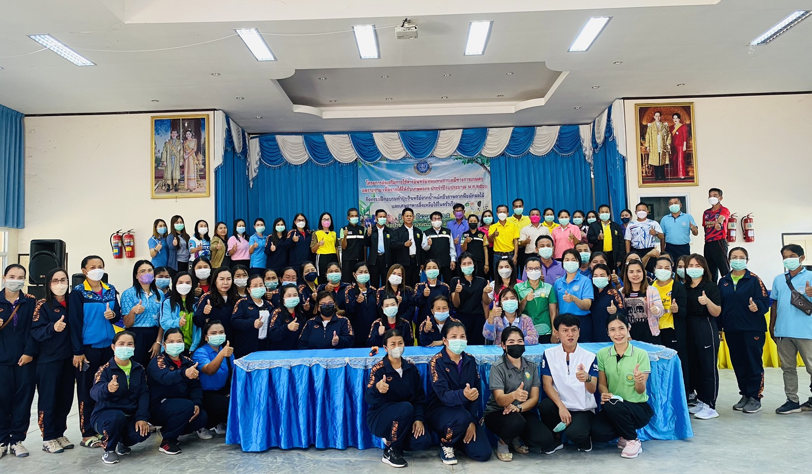
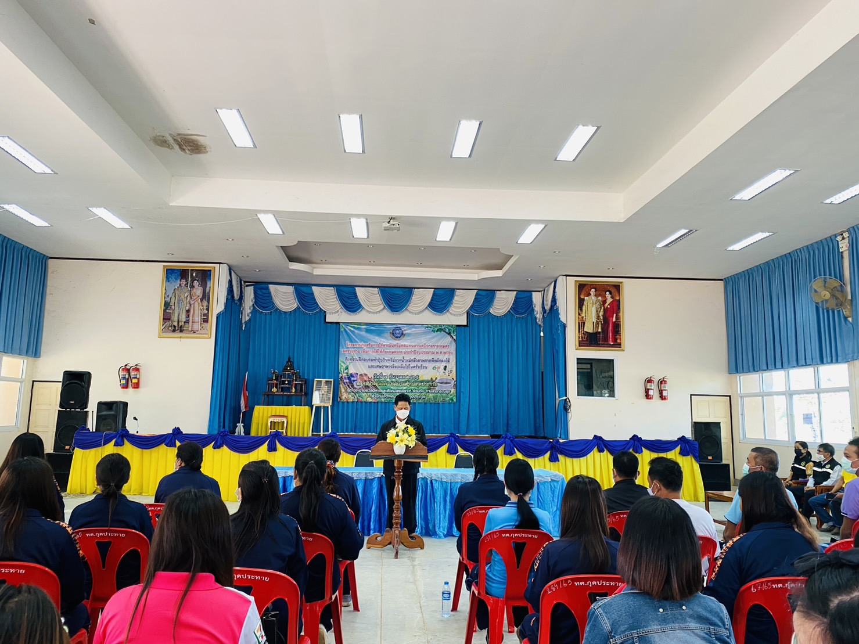
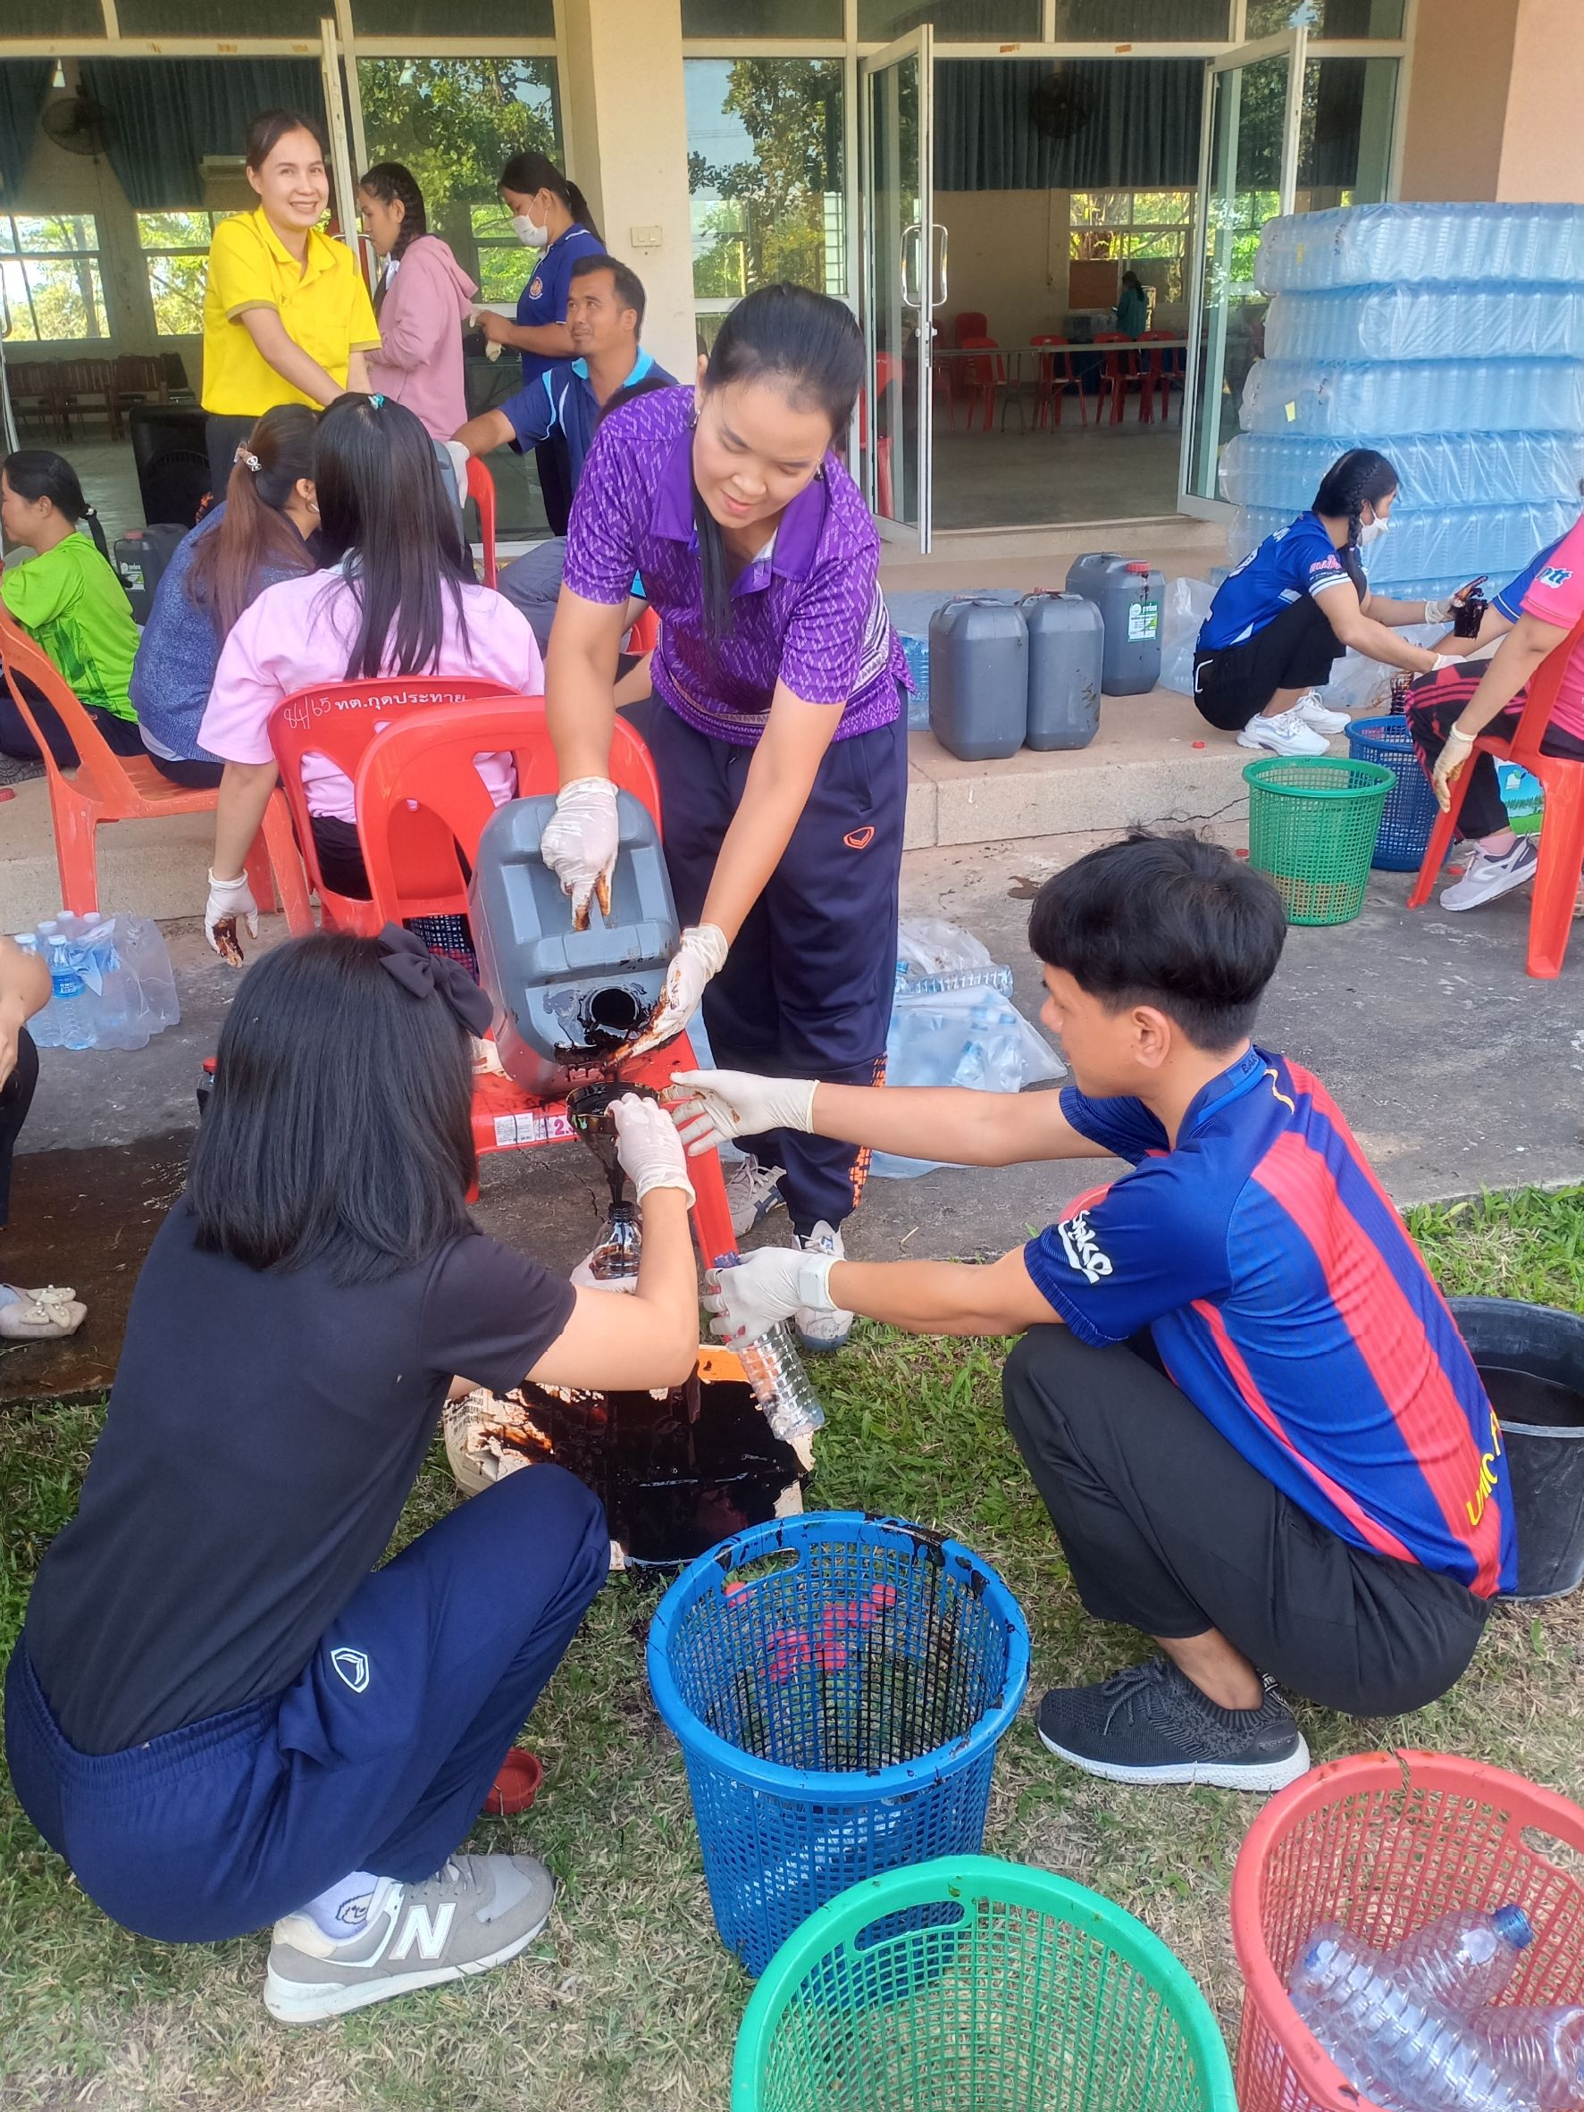
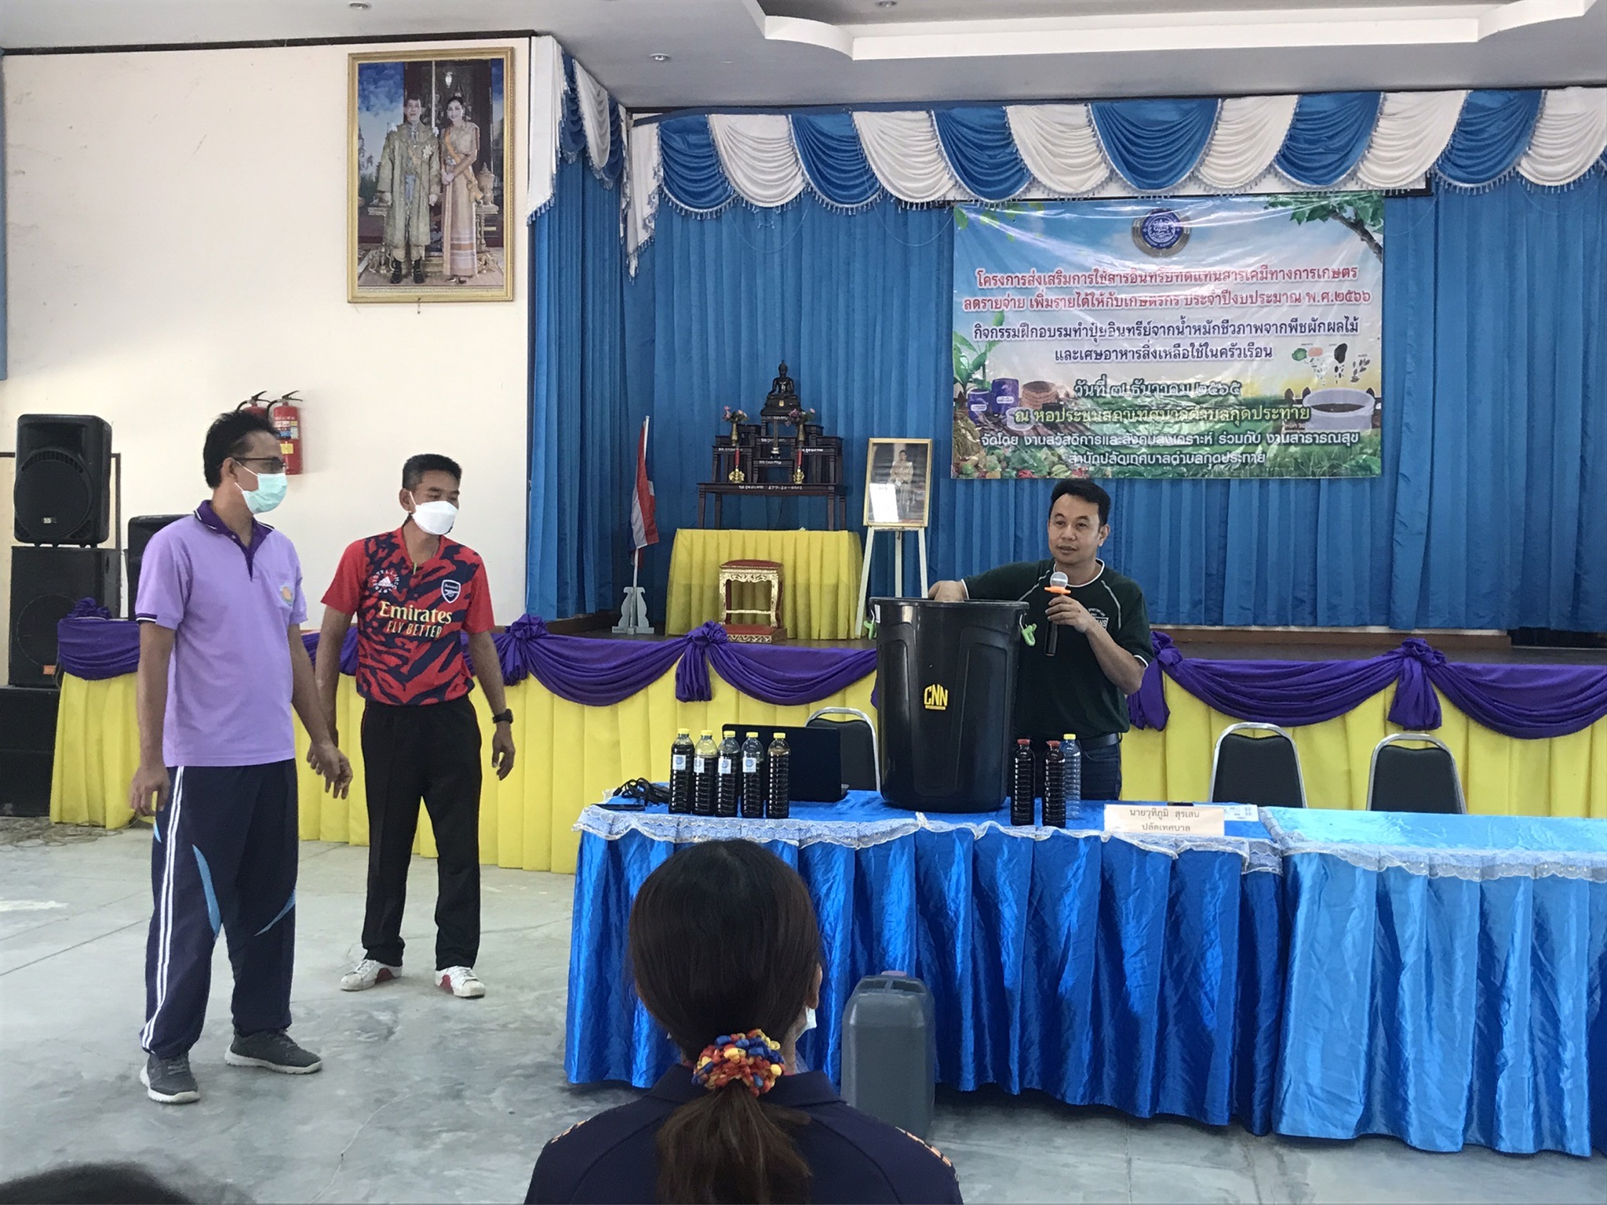
วันที่ 7 ธันวาคม 2565 งานสวัสดิการและสังคมสงเคราะห์ร่วมกับงานสุขาภิบาลและสิ่งแวดล้อม นำโดย นายณรงค์ ธาตุชัย รองนายกเทศมนตรีตำบลกุดประทาย คณะผู้บริหาร ประธานสภาฯ สมาชิกสภาฯ ปลัดเทศบาล ร่วมเปิดโครงการส่งเสริมการใช้สารอินทรีย์ทดแทนสารเคมีทางการเกษตร ลดรายจ่าย เพิ่มรายได้ ให้กับเกษตรกร ประจำปีงบประมาณ พ.ศ. 2565

Slide 4

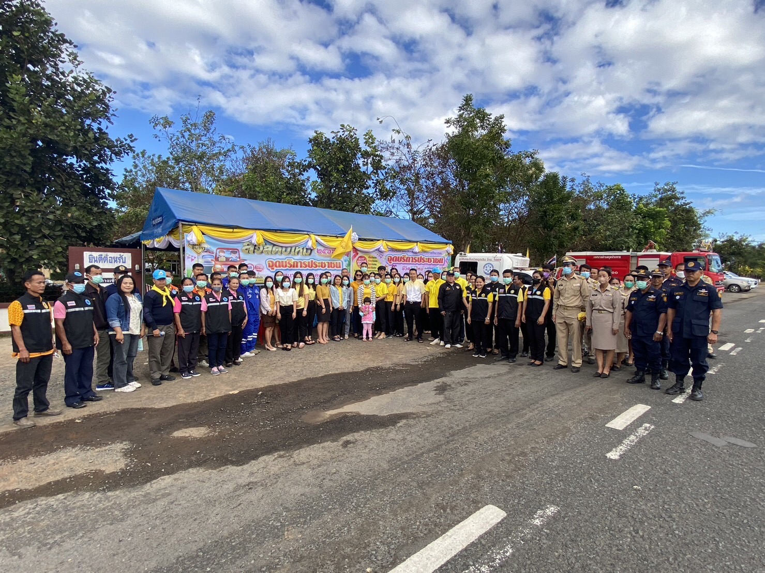
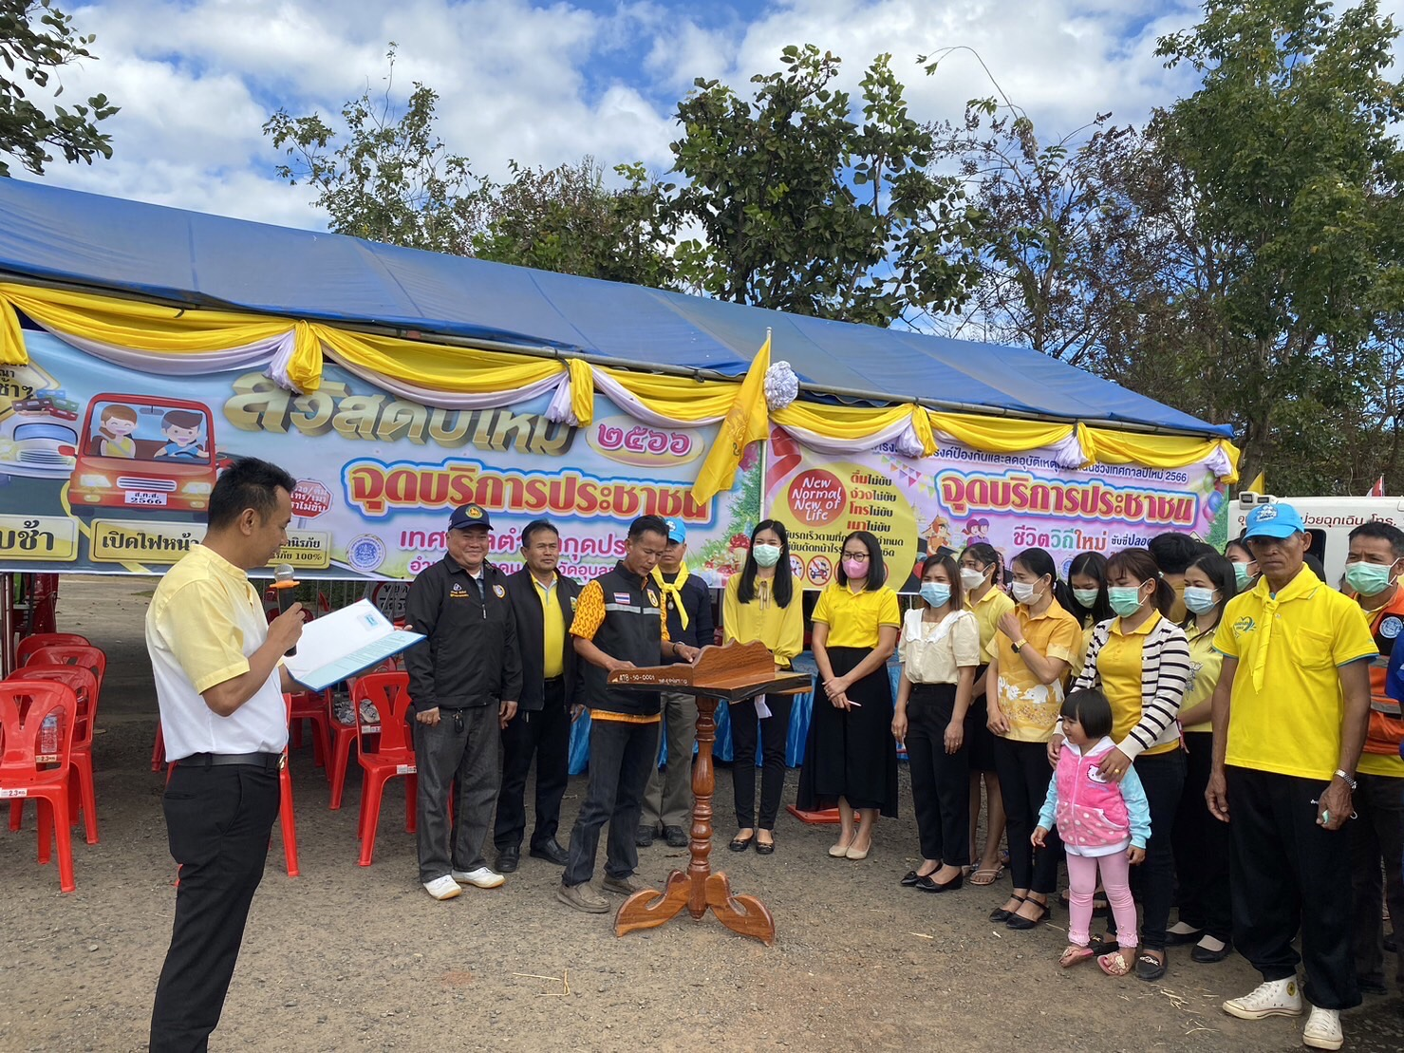
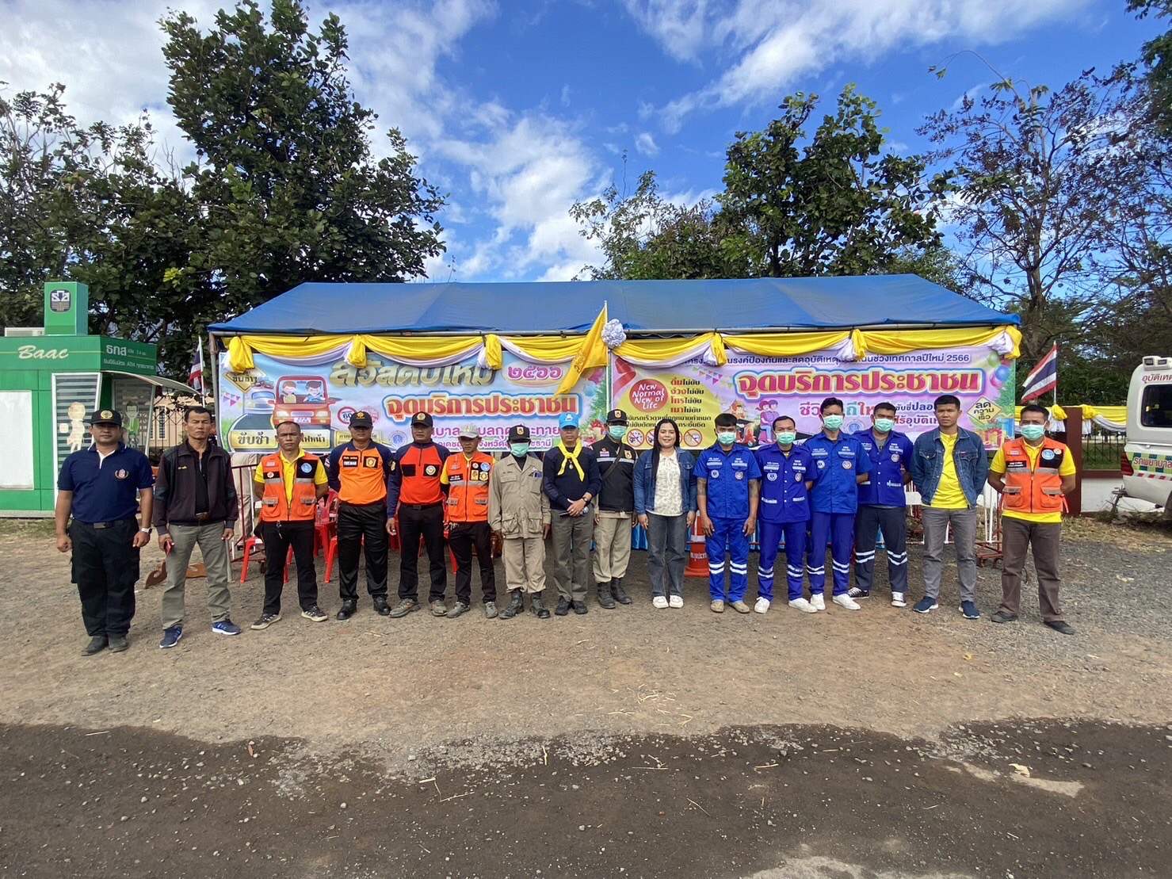
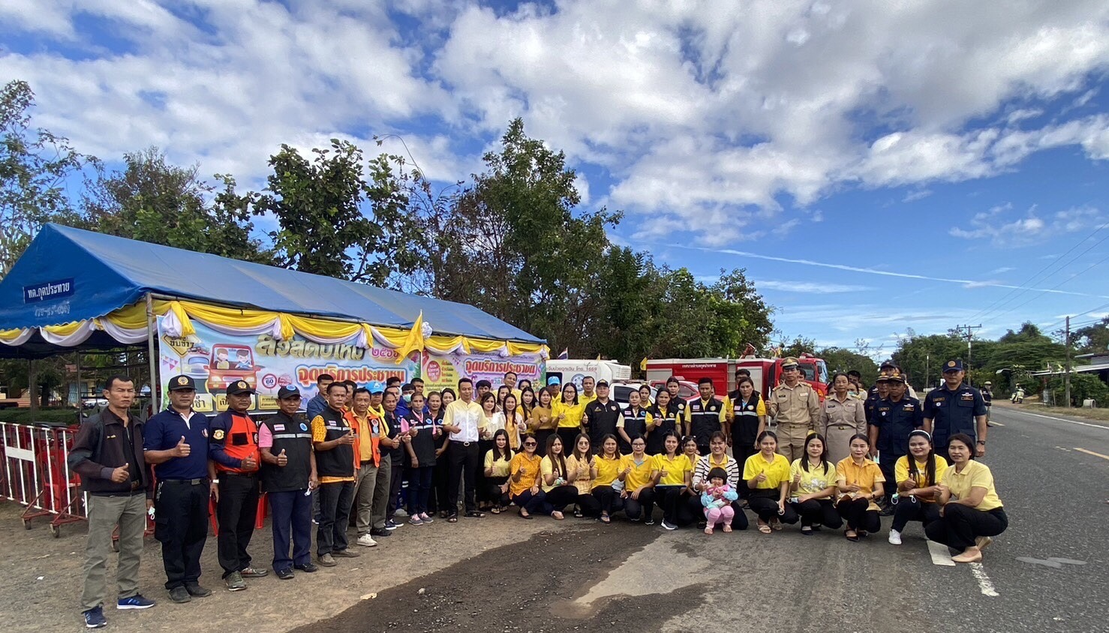
วันที่ 29 ธันวาคม 2565 ถึง วันที่ 4 มกราคม 2566
เทศบาลตำบลกุดประทาย
ได้ตั้งจุดตรวจบริการประชาชนเพื่อป้องกันและลดอุบัติเหตุทางถนนในช่วงเทศกาลปีใหม่ 2566

Slide 5
****บรรณาธิการ****
นายวุทิภูมิ สุรเสน ปลัดเทศบาล
คณะผู้จัดทำ งานประชาสัมพันธ์
สำนักปลัดเทศบาลตำบลกุดประทาย
171 หมู่ที่ 13 ตำบลกุดประทาย อำเภอเดชอุดม
จังหวัดอุบลราชธานี 34160
โทร. 0-4525-2970
www:kudprathay.go.th
E-mail:kudprathay@hotmail.com
Facebook : ทต. กุดประทาย

